Slide 1
Sentiment Analysis of Song Lyrics using SVM Algorithm
Proyek Natural Language Processing (NLP)
KIBOU
12S17007 – Ernike Nelsi Manurung
12S17021 – Inggrit S. Purba
12S17024 – Yohana Veronika Aritonang

Slide 2
Overview
01. PENDAHULUAN
02. Pembahasan
Latar Belakang
Tujuan
Manfaat
Ruang Lingkup
Analisis
Desain
Implementasi
Hasil

Slide 3

PENDAHULUAN

Slide 4
Latar Belakang
Menentukan emosi pada suatu lagu biasanya dilakukan secara manual oleh manusia, akan tetapi isi dari lagu tersebut belum tentu menggambarkan perasaan sesuai makna lagu tersebut.
Keterbatasan tersebut mendorong diciptakannya klasifikasi lirik lagu agar lebih efektif jika seseorang yang sedang ingin mendengarkan lagu sesuai dengan emosi yang diinginkan.
Pengklasifikasian emosi pada lirik lagu dilakukan berdasarkan fitur-fitur yang terdapat di dalam lagu tersebut

Slide 5
Tujuan
Menerapkan metode Support Vector Machine (SVM) dalam menganalisis lirik lagu apakah lirik lagu tersebut termasuk ke dalam lirik lagu dengan label happy atau sad.
Untuk mengetahui bagaimana tingkat akurasi menggunakan metode Support Vector Machine (SVM) dalam melakukan analisis sentimen lirik lagu.

Slide 6
Manfaat
Bagi Mahasiswa
Proyek ini diharapkan nantinya dapat memberikan wawasan serta pengetahuan bagi tim proyek dalam menerapkan aplikasi pemrosesan bahasa alami khususnya analisis sentiment pada lirik lagu.
Bagi Penikmat Musik
Proyek ini diharapkan dapat digunakan sebagai acuan atau masukan bagi penikmat musik untuk lebih dalam memahami lagu yang mengekspresikan rasa senang (happy) dan sedih (sad) yang terdapat pada lirik lagu serta agar penikmat musik dapat mengetahui lagu mana yang yang mungkin ingin mereka dengarkan untuk mengekspresikan apa yang sedang mereka rasakan .

Slide 7
Ruang Lingkup
Metode Support Vector Machine (SVM)
Data sampel berasal dari github.com
Dataset yang digunakan adalah lirik lagu dalam bahasa Inggris yang telah diberikan label happy dan sad

Slide 8
PEMBAHASAN

Slide 9
Analisis Data
Dataset berasal dari link berikut: https://github.com/rasbt/musicmood/tree/master/dataset
Atribut pada Dataset:
No. | Nama atribut | Tipe Atribut | Deskripsi
1. | file | Nominal | Nama file dari setiap lagu dan bersifat unik.
2. | artist | Nominal | Nama artis yang menyanyikan lagu tersebut.
3. | title | Nominal | Judul lagu.
4. | lyrics | Nominal | Lirik dari lagu tersebut.
5. | genre | Nominal | Pengelompokkan musik sesuai dengan kemiripannya satu sama lain.
6. | mood | Nominal | Emosi yang terdapat pada lagu tersebut, yaitu happy dan sad.
7. | year | Nominal | Tahun lagu tersebut di-release.

Slide 10
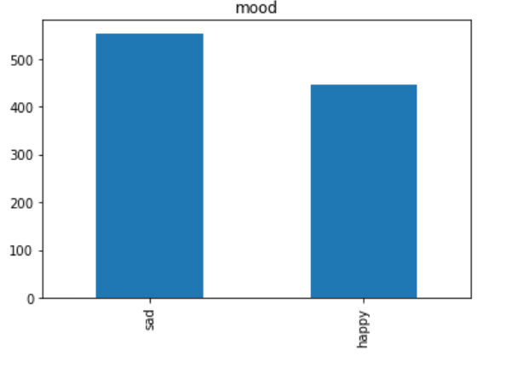
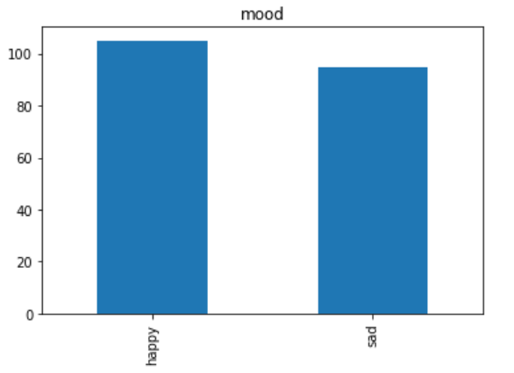
Analisis Data (Con’t)
Distribusi Mood Lirik Lagu pada Train Data | Distribusi Mood Lirik Lagu pada Test Data

Slide 11
Analisis Metode
Analisis sentimen berkaitan dengan bidang yang lebih luas seperti pengolahan bahasa alami, komputasi linguistik, dan text mining untuk tujuan menganalisis, sentiment, pendapat, sikap, evaluasi, penilaian dan emosi seseorang berkenan pada topik, produk, layanan, organisasi, atau kegiatan tertentu.
Dalam SVM, objek-objek data terluar yang paling dekat dengan hyperplane ini disebut support vector.
Support vector diperhitungkan oleh SVM untuk menemukan hyperplane paling optimal sedangkan objek-objek data yang lain tidak diperhitungkan sama sekali.
Analisis sentimen pada lirik lagu pada dataset (train set dan test set) diimplementasikan menggunakan pemodelan Support Vector Machine (SVM) dengan TF-IDF, pemodelan Support Vector Machine (SVM) dengan Word2Vec, Support Vector Machine (SVM) dengan K-Fold Cross Validation, dan pemodelan dengan Linear SVM Classifier.

Slide 12
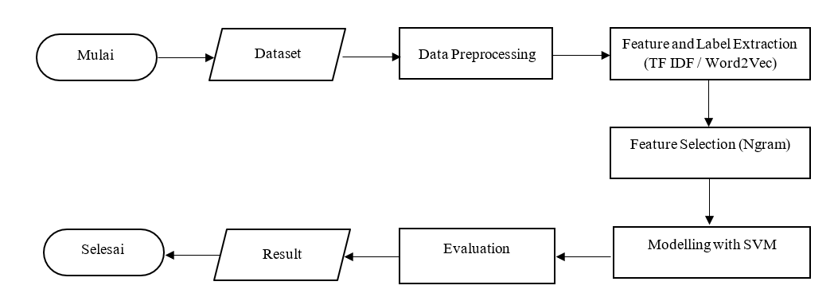
Desain
Desain Analisis Sentimen pada Lirik Lagu

Slide 13
Data Preprocessing
Data Cleaning
Data yang diperoleh dari dataset memiliki beberapa noise yang perlu dibersihkan, misalnya string yang kosong (incomplete data / missing value)

Slide 14
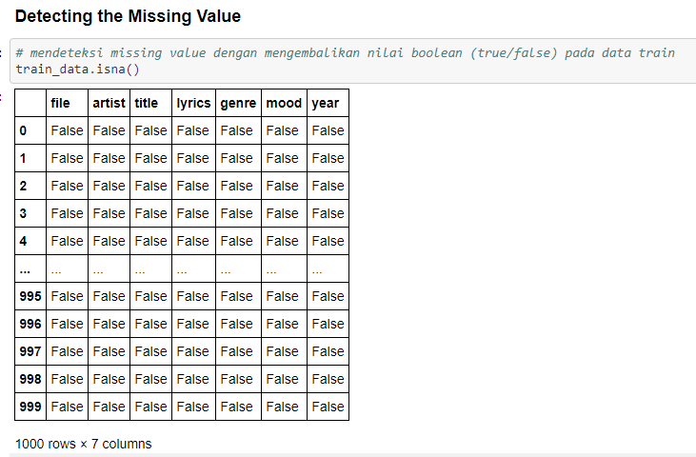
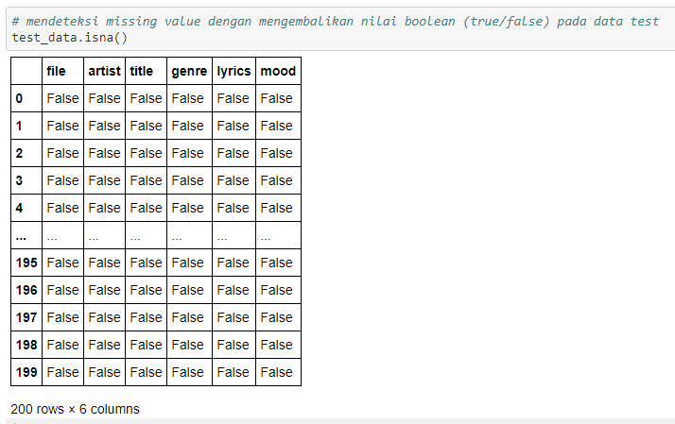
Data Preprocessing
Data Cleaning (Con’t)

Slide 15
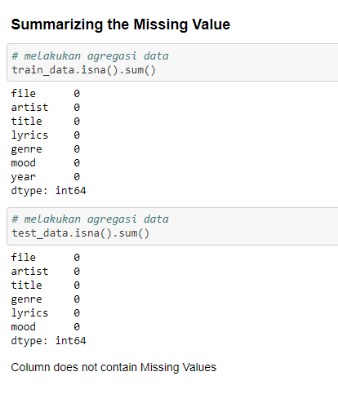
Data Preprocessing
Data Cleaning (Con’t)

Slide 16
Data Preprocessing
Case Folding
Setelah data dibersihkan, pada tahapan ini dilakukan proses konversi data teks yang terdapat pada dataset menjadi ke dalam bentuk lower case. Hal ini untuk memudahkan preproses data di tahap selanjutnya.
Text | Case Folding
LONG time ago, there lived a King | long time ago, there lived a king

Slide 17
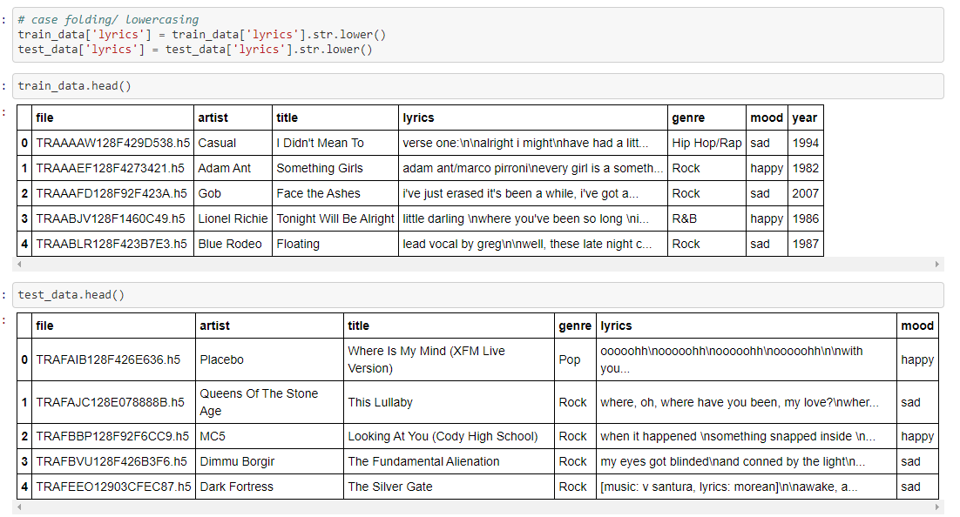
Case Folding (Con’t)

Slide 18
Data Preprocessing (Con’t)
Tokenization
Tujuan dari tahapan ini adalah untuk memecah teks menjadi unit yang relevan, seperti words, simbol, phrases, atau elemen bermakna lainnya yang disebut juga dengan token.
Text | Tokenization
LONG time ago, there lived a King | long, time, ago, there, lived, a, king

Slide 19
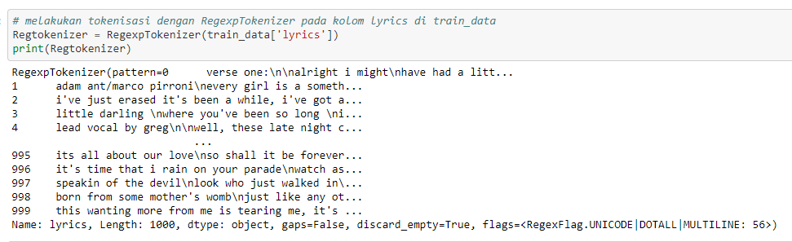
Tokenization train_data

Slide 20
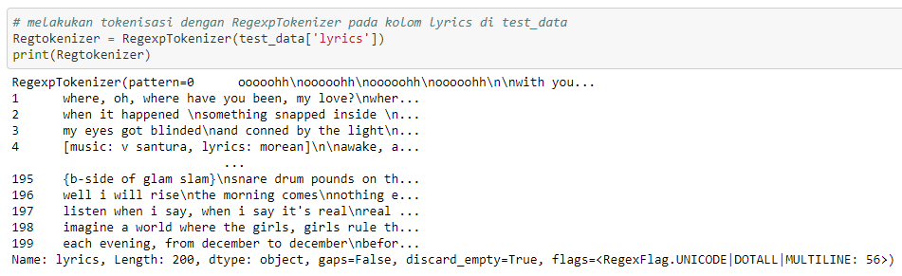
Tokenization test_data

Slide 21
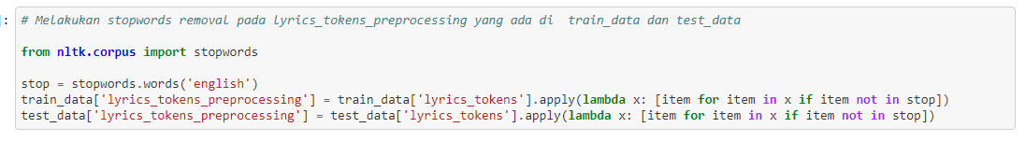
Data Preprocessing (Con’t)
Stopwords Removal
Stopwords merupakan elemen penting yang perlu untuk dihilangkan karena membuat teks yang diproses menjadi lebih banyak.
Sehingga, menghilangkan stopwords akan mengurangi dimensi dari data dan akan meningkatkan kecepatan dalam memproses data
Text | Stopwords Removal
LONG time ago, there lived a King | LONG time ago, lived King

Slide 22
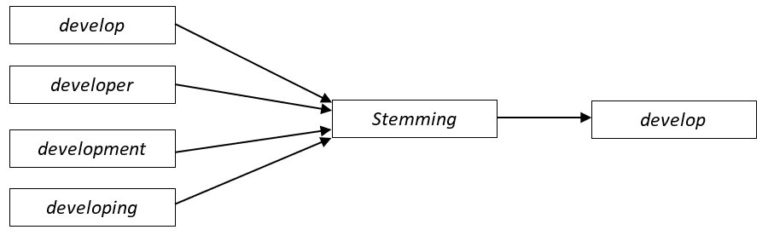
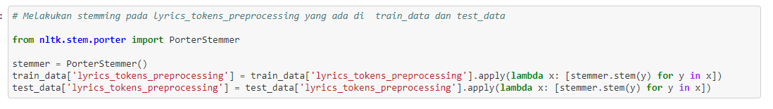
Data Preprocessing (Con’t)
Stemming
Stemming merupakan sebuah proses menghilangkan imbuhan pada kata untuk mendapatkan kata dasar atau stem dari kata tersebut

Slide 23
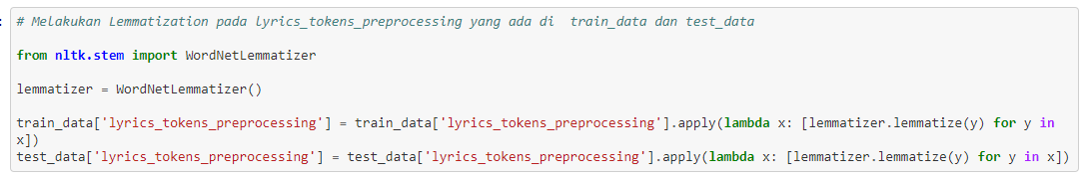
Data Preprocessing (Con’t)
Lemmatization
Word | Word Lemmatization
Good | Good
Better | Good
Best | Good
Leafs | Leaf
Leaves | Leaf
Stopwords merupakan elemen penting yang perlu untuk dihilangkan karena membuat teks yang diproses menjadi lebih banyak.
Sehingga, menghilangkan stopwords akan mengurangi dimensi dari data dan akan meningkatkan kecepatan dalam memproses data

Slide 24
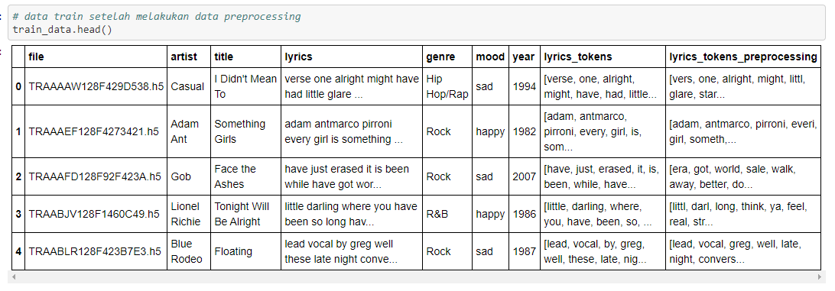
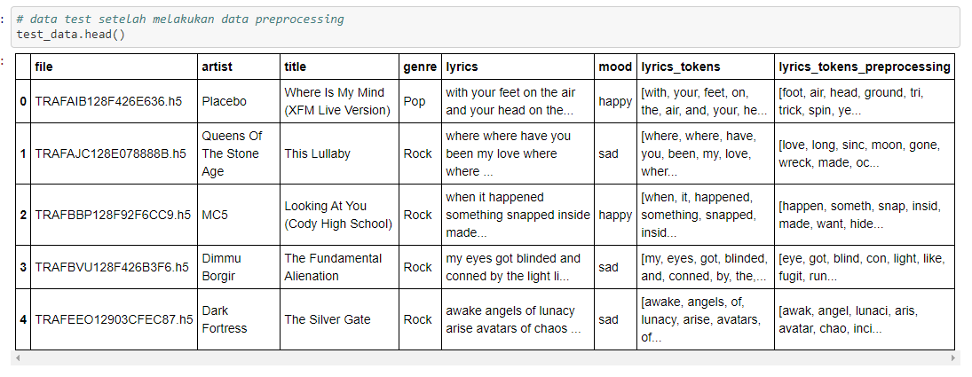
Hasil Data Preprocessing

Slide 25
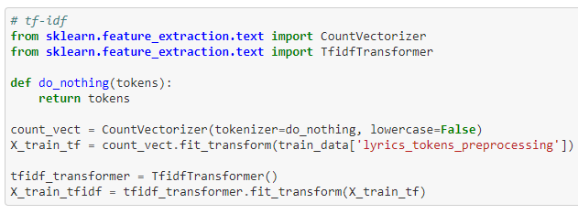
Feature Extraction (TD IDF / Word2Vec)
TF-IDF Vectorization
TF-IDF juga dapat digunakan untuk menghitung frekuensi kata. Dengan TF-IDF, maka dapat di-assign jumlah frekuensi kemunculan kata yang mengidentifikasikan pentingnya kata tersebut pada dokumen atau korpus.

Slide 26
Feature Extraction (TD IDF / Word2Vec)
Word2Vec
Word2Vec adalah salah satu metode embedding word yang berguna untuk merepresentasikan kata menjadi sebuah vektor dengan panjang N. Word2Vec mentransformasi kata ke dalam sebuah vektor dalam K-dimensional vector space dan menggunakan kesamaan dalam ruang vektor untuk merepresentasikan kesamaan semantic dari kata tersebut

Slide 27
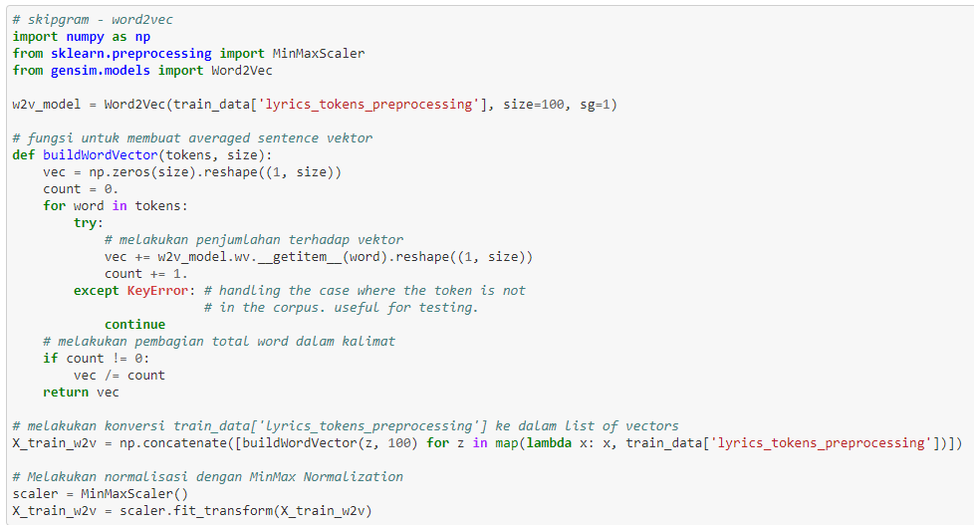
Feature Extraction (TD IDF / Word2Vec)
Word2Vec

Slide 28
Feature Selection (Ngrams)
Teks yang telah diekstrak selanjutnya perlu diproses dengan feature selection untuk mengetahui pola kata yang digunakan, urutan kata, dll. Urutan kata (sequence of words) merupakan elemen penting dalam melakukan analisis sentimen. Misalnya, kata “i am sorry” merupakan 3-gram yang artinya lebih masuk akal dibandingkan ketika analisis dilakukan per kata secara individu, misalnya “i”, “am”, “sorry”. Dalam pengerjaan proyek ini, akan dilakukan feature selection dengan unigram, bigram, dan trigram untuk menghasilkan document term matrix dengan N Gram.

Slide 29
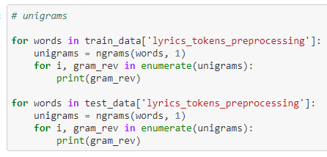
Feature Selection (Ngrams) (Con’t)

Slide 30
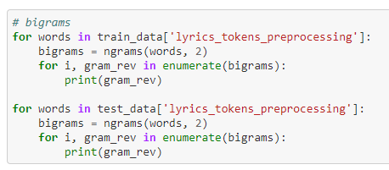
Feature Selection (Ngrams) (Con’t)

Slide 31
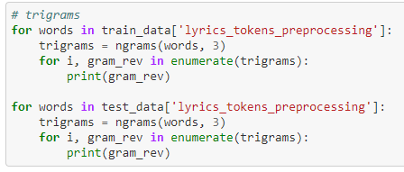
Feature Selection (Ngrams) (Con’t)

Slide 32
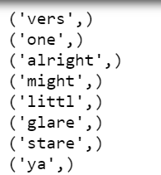
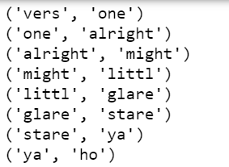
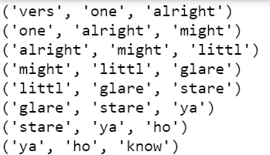
Hasil Feature Selection (Ngrams) (Con’t)
Unigram
Bigram
Trigram

Slide 33
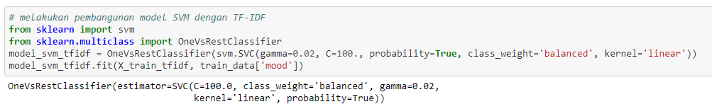
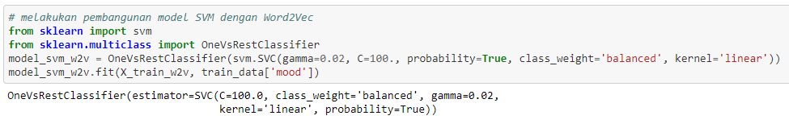
Modelling with SVM
SVM Model with TF IDF
SVM Model with Word2Vec

Slide 34
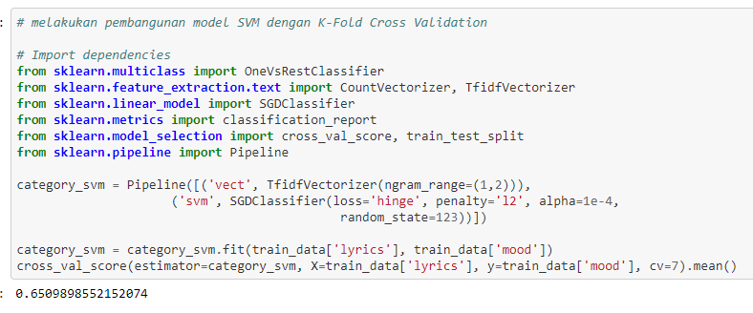
Modelling with SVM (Con’t)
SVM Model with K-Fold Cross Validation

Slide 35
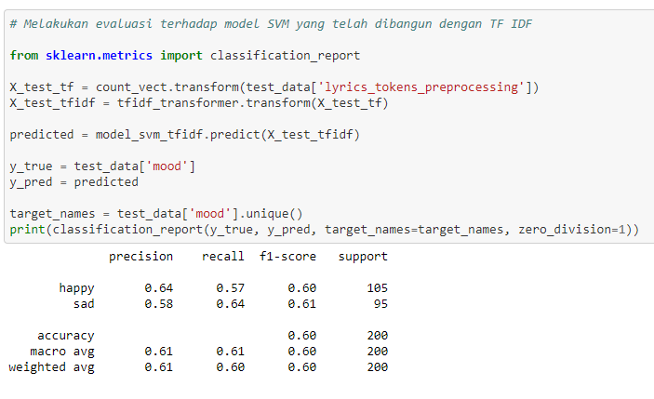
Evaluation
Evaluation SVM Model – TF IDF

Slide 36
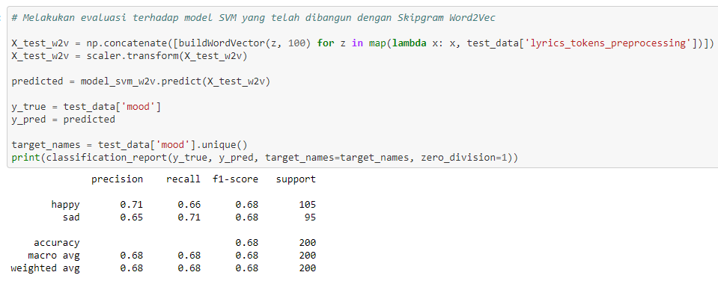
Evaluation (Con’t)
Evaluation SVM Model – Skipgram Word2Vec

Slide 37
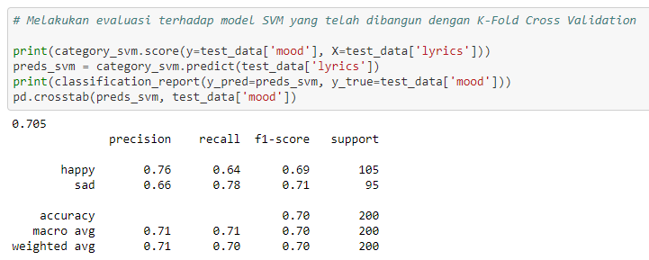
Evaluation (Con’t)
Evaluation SVM Model with K-Fold Cross Validation

Slide 38
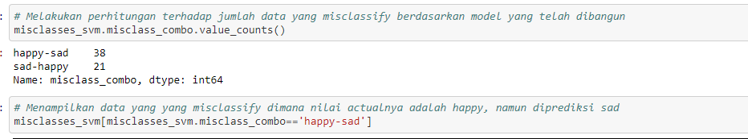
Evaluation (Con’t)
Evaluation SVM Model with K-Fold Cross Validation

Slide 39
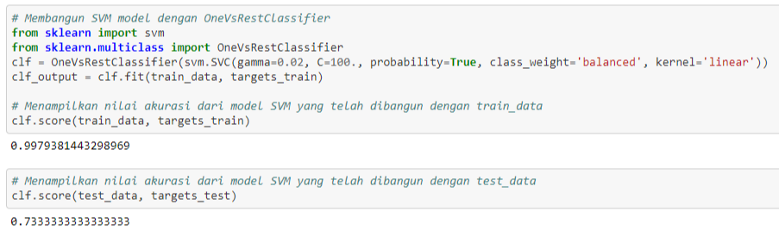
Evaluation (Con’t)
Evaluation Accuracy SVM Model with Linear SVM Classifier

Slide 40
KESIMPULAN
Penggunaan sentiment analysis pada song lyrics dengan menerapkan metode Support Vector Machine (SVM) dapat menganalisis lirik lagu yang ditampilkan pada dataset dengan label happy dan sad.
Analisis sentimen pada lirik lagu pada dataset (train set dan test set) diimplementasikan menggunakan pemodelan Support Vector Machine (SVM) dengan TF-IDF, pemodelan Support Vector Machine (SVM) dengan Word2Vec, Support Vector Machine (SVM) dengan K-Fold Cross Validation, dan pemodelan dengan Linear SVM Classifier.
Setelah dievaluasi analisis sentimen dengan pemodelan tersebut menghasil hasil akurasi secara berurutan 0,60, 0,68, 0,70, dan 0,73. Berdasarkan hasil pemodelan tersebut pemodelan yang lebih akurat dan lebih sesuai untuk menganalisis lirik lagu yang diberikan label happy dan sad tersebut adalah pemodelan dengan Linear SVM Classifier dengan hasil akurasi 0,73.

Slide 41
SARAN
Penambahan jumlah data sekiranya dapat membantu dalam memperbanyak kosa kata dalam data training.
Penambahan kategori pada kelas label mood dengan kategori lainnya, misalnya relaxed, angry, dll.
Pemodelan yang dilakukan dapat dilakukan dengan menggunakan algoritma yang lainnya untuk menghasilkan prediksi analisis sentimen pada lirik lagu yang lebih akurat, misalnya dengan menggunakan Bi-LSTM, Maximum Entropy, dll.

Slide 42

Thank you
KIBOU

